Slide 1


Curso-Taller
“Enseñanza del modelo de envejecimiento saludable: valoración de los dominios de la Atención Integrada para las Personas Mayores ICOPE”.
Dominio Movilidad
Facultad de Estudios Superiores Zaragoza, UNAM
Unidad de Investigación en Gerontología
Nombre del ponente: Lic. Brenda Pedraza Jarquin
Mtra. Virginia Amalia Vázquez Téllez
Agosto, 2024

Slide 2
Contenido
I. Movilidad
II. Estado funcional
III. Instrumentos para evaluar el dominio de movilidad
IV. Escala de Lawton y Brody. Actividades instrumentales de la vida diaria
V. Actividades avanzadas de la vida diaria
VI. Cuestionario para medir el espacio vital de la
Universidad de Alabama en Birmingham (UAB-LSA)
VII. Referencias bibliográficas

Slide 3

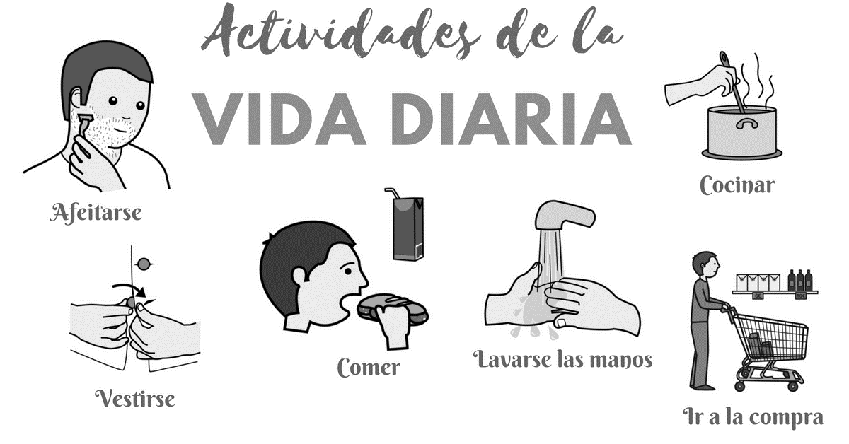
I. Movilidad
Es la capacidad física para desplazarse de un lugar a otro.
Es importante para mantener un envejecimiento saludable
► Satisface necesidades básicas
► Asegura nivel de vida óptimo
► Aprender, crecer y tomar decisiones
► Satisface necesidades básicas
► Asegura nivel de vida óptimo
► Aprender, crecer y tomar decisiones
OMS, 2021

Slide 4
II. Estado funcional
Es el desempeño de las actividades de la vida diaria
Relacionadas con la supervivencia (alimentos, higiene, vestido)
Básicas
Involucran mantenimiento
de la vida en comunidad (de uso de medios, orientadas al ocio
y de trabajo doméstico
Instrumentales
Actividades
Más complejas, requieren niveles altos de funciones cognitivas, físicas y sociales, influenciadas por patrones motivacionales y culturales.
a) dominios físicos
b) de tiempo libre
c) sociales
d) productivos
Avanzadas
Referencias

Slide 5
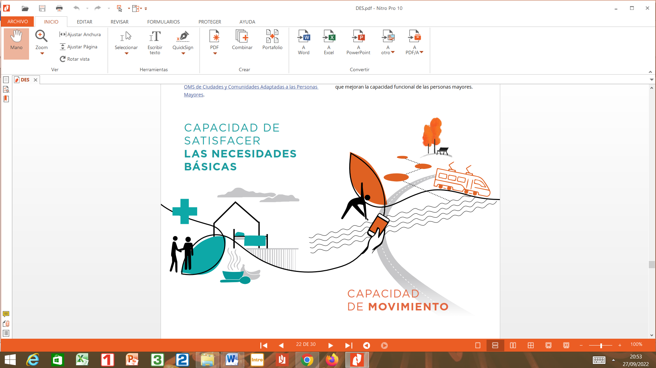
III. Instrumentos para evaluar el dominio de movilidad
Índice de Lawton & Brody
Actividades avanzadas de la vida diaria (modificada).
Cuestionario para medir el espacio vital de la Universidad de Alabama en Birmingham
(UAB-LSA)
Días 2011

Slide 6
IV. Actividades instrumentales de la vida diaria. (Escala de Lawton y Brody)
Objetivo: Evaluar y monitorizar la capacidad de la persona para llevar a cabo actividades instrumentales de la vida diaria (AIVD) que le garantizan la independencia física y social.
Características: Es un cuestionario evalúa la capacidad de 7 AIVD, uso de teléfono y del transporte, realizar compras, preparar alimentos, realizar quehaceres del hogar, manejo de su medicación y del dinero.
Estructura: El cuestionario está conformado por 7 apartados, cada uno de ellos contiene 3 opciones de respuesta.
  Independiente = 3
  Con asistencia = 2
  Dependiente = 1
Tiempo aproximado de aplicación: 10 minutos.
Material requerido: Cuestionario y lápiz.
Espacio físico recomendado: No se requiere de un espacio privado para su aplicación.
Arronte, 2008

Slide 7
Protocolo de aplicación:
Explique a la persona el objetivo y relevancia del cuestionario
Especifíquele el número de preguntas que tiene el cuestionario y el tiempo aproximado de su aplicación.
Asegúrese de que la persona no tiene problemas auditivos o cognitivos severos que le impidan escuchar o comprender las preguntas.
Preferentemente aplique el cuestionario sin la presencia de familiares.
Si la persona no puede responder el cuestionario, las respuestas las podrá emitir el cuidador primario, lo cual deberá especificarse en el apartado de observaciones.
Debe considerar la escolaridad de la persona para utilizar el lenguaje apropiado, podrá hacer la pregunta de manera diferente a lo establecido en el cuestionario, siempre y cuando usted esté seguro(a) de que no está cambiando el sentido y objetivo de la pregunta. Si tiene alguna duda corrobórelo con el supervisor.
Pregúntele su nombre, la edad, anote el sexo y la fecha de aplicación. Proceda a aplicarlo.
De tiempo suficiente para responder a cada una de las preguntas.
Si nota alguna duda o vacilación en la respuesta, vuelva a plantearla, aclarando los términos no comprendidos, para asegurarse que la respuesta sea la correcta.
El instrumento debe ser llenado en su totalidad, revisado por el evaluador y el supervisor y ambos deben anotar su nombre en el espacio correspondiente.
Pregúntele su nombre, la edad, anote el sexo y la fecha de aplicación. Proceda a aplicarlo.
Escala de evaluación: El instrumento tiene dos opciones de calificación, una de tipo descriptivo, en la que se debe especificar la(s) actividad(es) en la que el individuo es capaz de realizarlo en forma independiente, con asistencia o es dependiente para dicha actividad, así mismo se obtiene un puntaje mínimo de 7 y máximo de 21

Slide 8
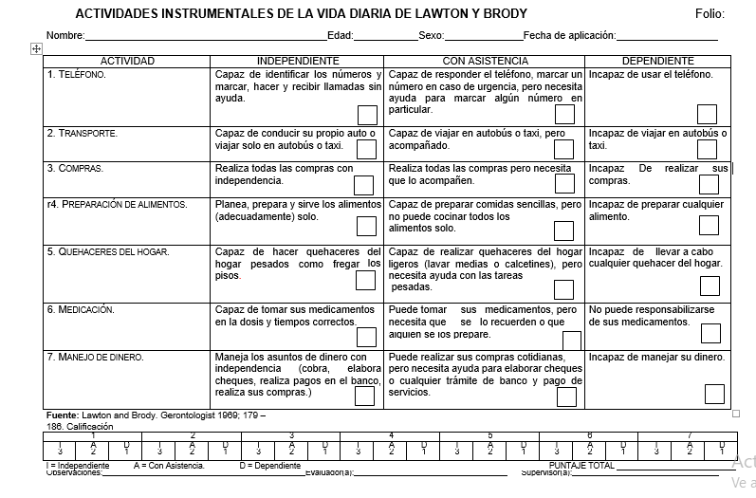

Slide 9
V. Escala de actividades avanzadas de la vida diaria
Objetivo: Evaluar y monitorizar la capacidad de para llevar a cabo actividades avanzadas de la vida diaria (AAVD)
Características: Es un cuestionario, que, a partir de preguntas sencillas, permite detectar de manera presencial si tiene deterioro funcional
Estructura: Se trata de una escala de 18 ítems con las siguientes opciones de respuesta: “nunca hecho”; “dejó de hacer” y “sigue haciendo”
Tiempo aproximado de aplicación: 10 minutos
Material requerido: Cuestionario y lápiz
Espacio físico recomendado: Se requiere de un espacio libre de distractores para su aplicación

Slide 10
Protocolo de aplicación:
Explique a la persona el objetivo y relevancia del cuestionario
Especifíquele el número de preguntas que tiene el cuestionario y el tiempo aproximado de su aplicación.
Asegúrese de que la persona no tiene problemas auditivos o cognitivos severos que le impidan escuchar o comprender las preguntas.
Preferentemente aplique el cuestionario sin la presencia de familiares.
Si la persona no puede responder el cuestionario, las respuestas las podrá emitir el cuidador primario, lo cual deberá especificarse en el apartado de observaciones.
Debe considerar la escolaridad de la persona para utilizar el lenguaje apropiado, podrá hacer la pregunta de manera diferente a lo establecido en el cuestionario, siempre y cuando usted esté seguro(a) de que no está cambiando el sentido y objetivo de la pregunta. Si tiene alguna duda corrobórelo con el supervisor.
Pregúntele su nombre, la edad, anote el sexo y la fecha de aplicación. Proceda a aplicarlo.
De tiempo suficiente para responder a cada una de las preguntas.
Si nota alguna duda o vacilación en la respuesta, vuelva a plantearla, aclarando los términos no comprendidos, para asegurarse que la respuesta sea la correcta.
El instrumento debe ser llenado en su totalidad, revisado por el evaluador y el supervisor y ambos deben anotar su nombre en el espacio correspondiente.
Escala de Evaluación
  Los elementos se califican en una escala de 1 a 3 puntos con una puntuaciónón mínima de 18 y máxima de 54.

Slide 11
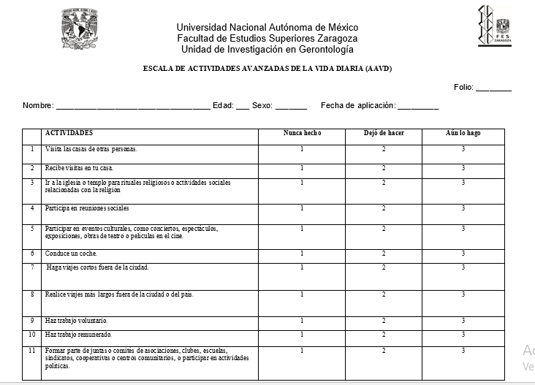

Slide 12
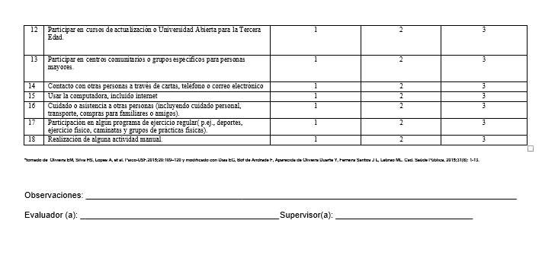

Slide 13
VI. Cuestionario para medir el espacio vital de la Universidad de Alabama en Birmingham (UAB-LSA)
Objetivo: Evaluar y monitorizar el espacio vital en el envejecimiento (LSA).
Características: Es un cuestionario, que, a partir de preguntas sencillas, permite medir la movilidad.
Estructura: Se trata de un cuestionario donde se mencionan 5 escenarios (nivel de espacio vital) y preguntan respecto a las últimas 4 semanas, ha estado con opción de respuesta Si /No. Después ¿Qué tan seguido está ahí? (frecuencia) con opciones de respuesta : “Menos de 1 vez por semana”, “De 1 -3 veces por semana”, “De 4-6 veces por semana” y “Diario”. Por último ¿Utilizó algún material para ayudarse? ¿Necesitó la ayuda de alguien más? (Independencia) con opciones de respuesta : “Ayuda de una persona”, “Ayuda solamente de algún material” y “No necesitó ayuda de una persona o de algún material”.

Slide 14
Protocolo de aplicación:
Tiempo aproximado de aplicación: 10 minutos
Material requerido: Cuestionario y lápiz
Espacio físico recomendado: Se sugiere de un espacio libre de distractores para su aplicación.
Escala de Evaluación: El instrumento se califica multiplicando el puntaje de la columna nivel de espacio vital por los puntajes de frecuencia e independencia. El puntaje máximo es de 120. Se presenta un ejemplo de una persona con un puntaje de 43

Slide 15
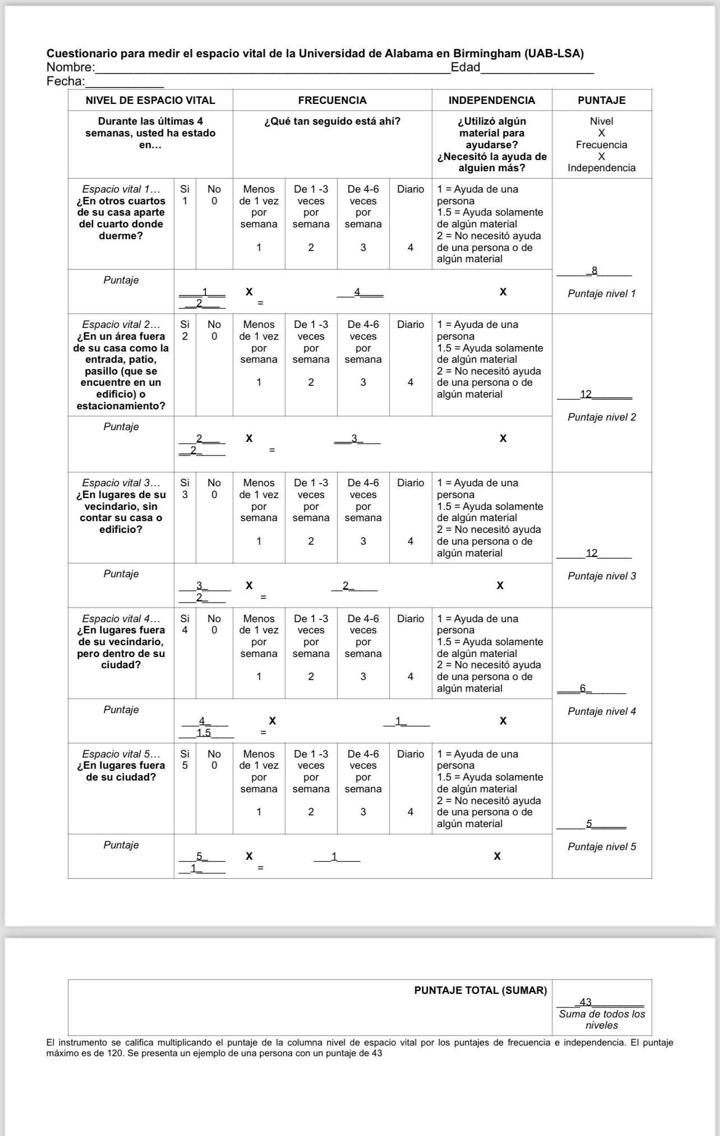

Slide 16
Referencias
Arronte RA, Beltral NB, Correa ME, Martinez MM, Mendoza NV, Rosado PJ, Sanchez RM, Vargas GL, Vélez SF. Manual para la evaluación. México, FES Zaragoza, UNAM (2008)
Curcio CL, Alvarado BE, Gomez F, Guerra R, Guralnik J, Zunzunegui MV. Life-Space Assessment scale to assess mobility: validation in Latin American older women and men. Aging Clin Exp Res. 2013;25(5):553-560.
Década del envejecimiento saludable: informe de referencia. Resumen [Decade of healthy ageing: baseline report. Summary]. Ginebra: Organización Mundial de la Salud; 2021.
Dias EG, Duarte YAO, Almeida MHM, Lebrão ML. Caracterización de las actividades avanzadas de la vida diaria (AADL): un estudio de revisión. Rev Ter Ocup 2011; 22:45-51.
Peel C, Sawyer Baker P, Roth DL, Brown CJ, Brodner EV, Allman RM. Assessing mobility in older adults: the UAB Study of Aging Life-Space Assessment. Phys Ther. 2005;85(10):1008-119.

